Slide 1
UNIVERSIDAD AUTÓNOMA DEL ESTADO DE MÉXICO
FACULTAD DE DERECHO
MAESTRÍA EN DERECHO AMBIENTAL
Medio ambiente e integración económica: Retos actuales
Tema: La globalización financiera
Autor de la presentación:
José Gerardo Moreno Ayala
Septiembre de 2016
Foto: Mont Blanc, deshielo de un glaciar © 2007 José Gerardo Moreno Ayala

Slide 2
UAEM/Facultad de Derecho
Medio ambiente e integración económica:
Retos Actuales/JGMA
4.6.3. La infraestructura, institucionalización y organización de las finanzas globales.
Las tecnologías de la comunicación y computación, cruciales para la gestión de la complejidad (cálculos de riesgo), velocidad y volumen de flujos financieros en tiempo real.
No es simplemente el triunfo de los mercados y la tecnología (hiperglobalistas: Ohmae, 1990), pues las instituciones financieras globales dependen de reglamentaciones nacionales e internacionales:
el Banco Central, prestador de último recurso;
acuerdo internacional sobre supervisión de reservas de capital (Foro multilateral: Centro Internacional de Arreglos de Diferencias relativas a Inversiones);
estándares internacionales para la supervisión, vigilancia y regulación de comercio de derivados y conglomerados financieros (Comisiones Internacionales de Organización de Valores).

Slide 3
UAEM/Facultad de Derecho
Medio ambiente e integración económica:
Retos Actuales/JGMA
4.6.3. La infraestructura, institucionalización y organización de las finanzas globales.
“Aun cuando el surgimiento de las finanzas globales no es simplemente un producto del triunfo de los mercados y de la tecnología, sino que más bien los Estados la han alentado y facilitado, esto no implica que los gobiernos puedan controlar estos mercados o reintroducir controles de capital efectivos con la misma facilidad con que se eliminaron” (p. 246).
Germain (1997) sostiene que “se ha logrado una victoria significativa a favor de los intereses del capital móvil en el plano internacional” (p. 247), sin embargo, la crisis financiera de Asia en 1997, impulsó una revisión de la reglamentación de las finanzas globales en torno a los flujos de capital, potencialmente destructivos en el corto plazo, sin que todavía se modifique la ‘arquitectura’ de las finanzas globales.

Slide 4
UAEM/Facultad de Derecho
Medio ambiente e integración económica:
Retos Actuales/JGMA
4.6.4. Globalización financiera contemporánea: liberalización y evolución de los mercados financieros globales.
“En el sistema de Bretton Woods, los controles del capital restringían y regulaban esos flujos. Sin embargo, la liberalización y las desregulaciones financieras han contribuido enormemente a incrementar la tendencia a la interconexión financiera” (247).
En 1997, 102 países acuerdan que en 1999 se abran a competencia los servicios bancarios, seguros y de valores. En 2000, en Doha, negociaciones para liberalizar todos los servicios financieros.
Décadas 70’s y 80’s los controles de capital ineficaces ante euromercados. Controles de capital cuña entre tasas de interés nacionales y extranjeras, pero la eliminación de controles de capital dificulta operar con tipos de cambio fijos: países con tipos de cambio flexibles pasó de 40% en 1980 a 60%. Entonces la característica principal del sistema monetario internacional es el paso de un sistema de tipos de cambio fijo a uno flexible.

Slide 5
UAEM/Facultad de Derecho
Medio ambiente e integración económica:
Retos Actuales/JGMA
4.6.4. Globalización financiera contemporánea: liberalización y evolución de los mercados financieros globales.
Tabla 4.14. Países con controles en cuenta de capital, 1997
Controles sobre: | # países
El mercado de valores | 128
Instrumentos del mercado de dinero | 112
Inversión colectiva de valores | 107
Derivados y otros instrumentos | 78
Inversión extranjera directa | 144
Transacciones de bienes raíces | 119
Total del países | 144/200

Slide 6
UAEM/Facultad de Derecho
Medio ambiente e integración económica:
Retos Actuales/JGMA
4.6.4. Globalización financiera contemporánea: liberalización y evolución de los mercados financieros globales.
“La intensidad y el alcance crecientes de los flujos financieros globales, combinados con la tendencia hacia la liberalización de los mercados financieros nacionales, la ausencia de controles de capital nacionales y el movimiento hacia tasas de cambio flexibles, implica que está en camino un cambio cualitativo que implica una integración financiera global más profunda” (p. 248).
[Sin embargo, el despliegue de la globalización financiera no ha avanzado sobre la base de acuerdos multilaterales, pues las crisis recurrentes y las disparidades de desarrollo, así como la falta de compromisos de los países desarrollados en las metas de desarrollo más justo y menos desigual ha estancado las negociaciones y el avance en el cumplimiento de las metas de liberalización. Los principales escollos: subsidios a agricultura, políticas proteccionistas en diversos sectores donde países en desarrollo o emergentes tienen ventajas, patentes en fármacos y, en general, la defensa de derechos a la propiedad intelectual, pero con la existencia de la biopiratería].

Slide 7
UAEM/Facultad de Derecho
Medio ambiente e integración económica:
Retos Actuales/JGMA
4.6.4. Globalización financiera contemporánea: liberalización y evolución de los mercados financieros globales.
La determinación de las tasas de interés nacionales
Actualmente, aun cuando convergen, las tasas de interés varían entre países por imperfecciones de los mercados financieros o por el diferente desempeño de las economías. Sin embargo, (i) sujetas a la disciplina del capital y sus flujos.
La igualación de los rendimientos de los activos financieros, los estudios concluyen que: “...la paridad cubierta de la tasa de interés es válida en ausencia de controles de capital, pero la paridad descubierta de la tasa de interés no es válida” (p. 249).
Cuando la moneda puede venderse por contrato, los rendimientos se igualan, pero las tasas de cambio no se mueven para compensar las diferencias en las tasas de interés.
La dificultad de la tasa de cambio para moverse y compensar diferencias, resultado del efecto del tiempo en las primas sobre las tasas de interés por la posesión de diferentes monedas y características operacionales de los mercados de divisas (operadores se basan en fundamentos económicos o las tendencias de datos). No hay consenso para la estimación de la tasa de equilibrio en el tipo de cambio.
Convergencia de las tasas de interés reales en largo plazo, implica integración.

Slide 8
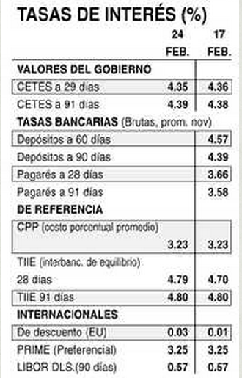
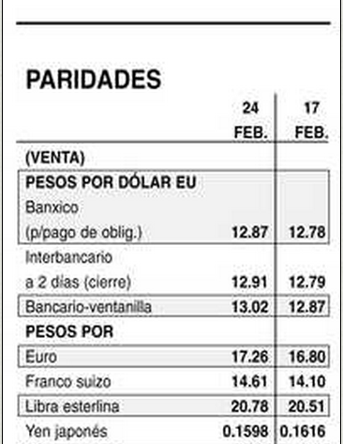
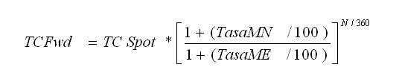
UAEM/Facultad de Derecho
Medio ambiente e integración económica:
Retos Actuales/JGMA
Calculo de contrato forward
TC fwd = 13.02* (1.0439/1.0325)^(90/360)
= 13.02*(1.011041162) ^(0.25)
= 13.02*1.00275
13.0558
Fuente; La Jornada, 27 febrero 2012 y
http://blogs.gestion.pe/deregresoalobasico/2010/03/forwards-las-ocho-preguntas-qu.html

Slide 9
UAEM/Facultad de Derecho
Medio ambiente e integración económica:
Retos Actuales/JGMA
4.6.4. Globalización financiera contemporánea: liberalización y evolución de los mercados financieros globales.
La determinación de las tasas de interés nacionales
La paridad cubierta de las tasas de interés, cuando las tasas de interés de activos denominados en diferentes monedas se igualan por el intercambio de contratos a plazo. Entonces, en ausencia de controles de capital, los contratos a plazo garantizan la igualación de las utilidades con vencimientos y riesgo equivalentes.
La paridad descubierta de la tasa de interés, las tasas de interés se igualan sin una venta de contratos a plazo. Entonces la igualación se da por el movimiento futuro de la tasa de cambio. ¿Los mercados evaluarán con exactitud los movimientos futuros de la tasa de cambio?
La paridad real de la tasa de interés (sin inflación). “Si la paridad descubierta de la tasa de interés es válida y si las diferencias en los niveles de precios nacionales se compensan por los movimientos de la tasa de cambio, entonces las tasas de interés reales se igualarán entre los países” (p. 250).

Slide 10
UAEM/Facultad de Derecho
Medio ambiente e integración económica:
Retos Actuales/JGMA
t0 | Tipo de Cambio: $12.5: $1 | t1
$ 100 mn | i = 3% | $ 103 mn
$ 8 dlls | i = 2% | $ 8.16 dlls
TC FWD: 12.50 (1.03/1.02)^ (360/360) =
12.50 (1.0098) = 12.6225 mn
$12.6265 mn ($8.16 dlls) = 103 mn

Slide 11
UAEM/Facultad de Derecho
Medio ambiente e integración económica:
Retos Actuales/JGMA
4.6.4. Globalización financiera contemporánea: liberalización y evolución de los mercados financieros globales.
¿Un mercado de capital global?
“...existe un mercado de capital global, si los principales centros financieros en la economía mundial están suficientemente interconectados, de manera que la oferta y la demanda de crédito internacional está efectivamente mediada transcontinentalmente...” (p. 251).
Las diferencias en (i), por variaciones en rendimientos ocasionados por inestabilidades relativas o falta de sincronización en ciclos económicos, diversificación de carteras y flujos financieros globales. Efecto marginal de impuestos a la inversión en diferencias en costos.
Escépticos argumentan que la asociación entre ahorro nacional e inversión nacional contradice la existencia de un mercado global de capital, pero la búsqueda de equilibrio en cuenta corriente de capital lleva a que los índices de ahorro e inversión tiendan a convergir.
En PD elevados flujos financieros > requerimientos para igualar consumo en el tiempo, es decir, se explican por especulación.

Slide 12
UAEM/Facultad de Derecho
Medio ambiente e integración económica:
Retos Actuales/JGMA
4.6.4. Globalización financiera contemporánea: liberalización y evolución de los mercados financieros globales.
¿Un mercado de capital global?
El mercado de capital global no es el mercado perfecto de un libro de texto, “No obstante, hay visos claros de un mercado de capital global en evolución que, lo mismo que muchos mercados, se caracteriza por imperfecciones y distorsiones. En el caso de las divisas, los bonos del gobierno, los derivados cotizados en bolsas de valores y otros productos de préstamos financieros, el intercambio abarca los principales centros financieros del planeta. Los mercados de Londres, Nueva York y Tokio se han llegado a interconectar a tal grado que funcionan como un solo mercado las 24 horas del día...” (p. 254)

Slide 13
UAEM/Facultad de Derecho
Medio ambiente e integración económica:
Retos Actuales/JGMA
4.7 Comparación de las formas históricas de la globalización financiera.
Las primeras formas de la globalización financiera, estaban limitadas por infraestructura deficiente, sistemas económicos localizados y un sólo centro financiero hegemónico.
Periodo del patrón de oro clásico (1870-1914), flujos intensos, pero mediados por proteccionismo, preferencias comerciales imperiales, migración económica y limitado papel del Estado para soportar los costos sociales del ajuste.
Periodo de entreguerras (1918-1939), colapso del patrón oro.
Sistema de Bretton Woods (1945-1973), flujos de capital privado restringidos por controles de capital.
Aspectos comunes: visibles entre el periodo del patrón oro clásico y la contemporánea.
Divergencias: 1) abarca todos los Estados-nación, 2) flujos financieros sin precedente y en tiempo real y, 3) diversidad y complejidad de flujos financieros.

Slide 14
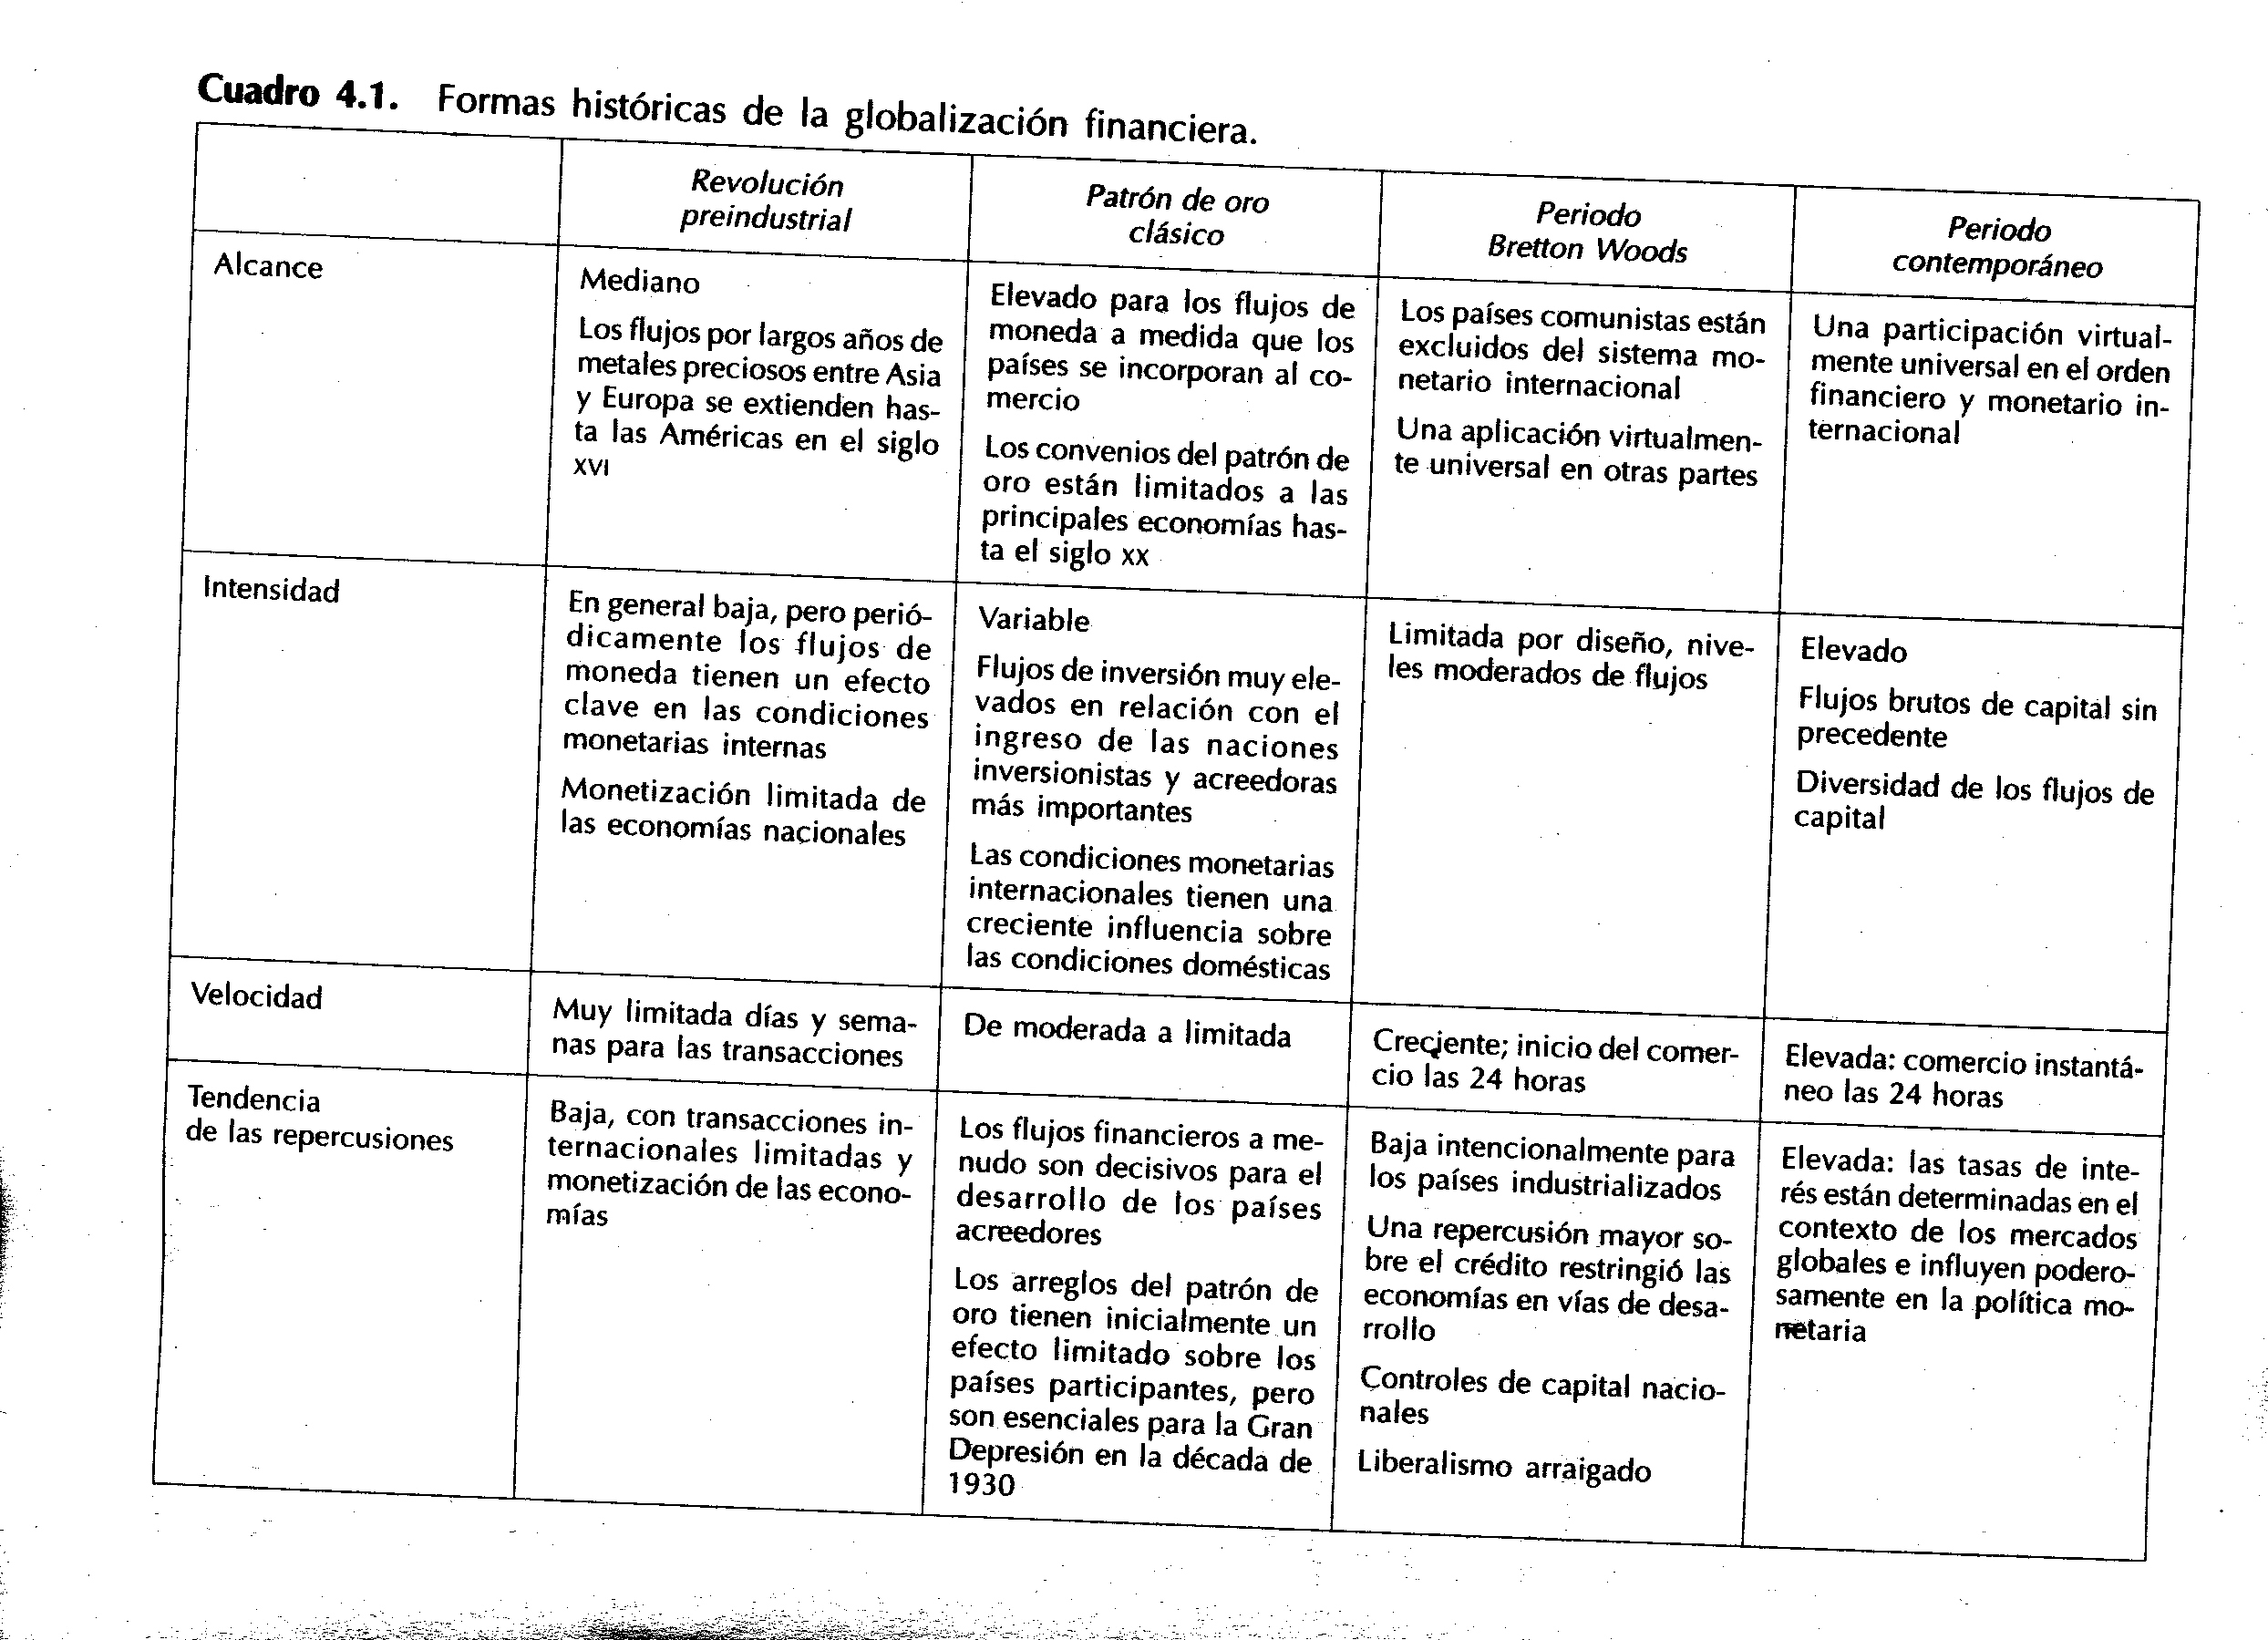
UAEM/Facultad de Derecho
Medio ambiente e integración económica:
Retos Actuales/JGMA

Slide 15
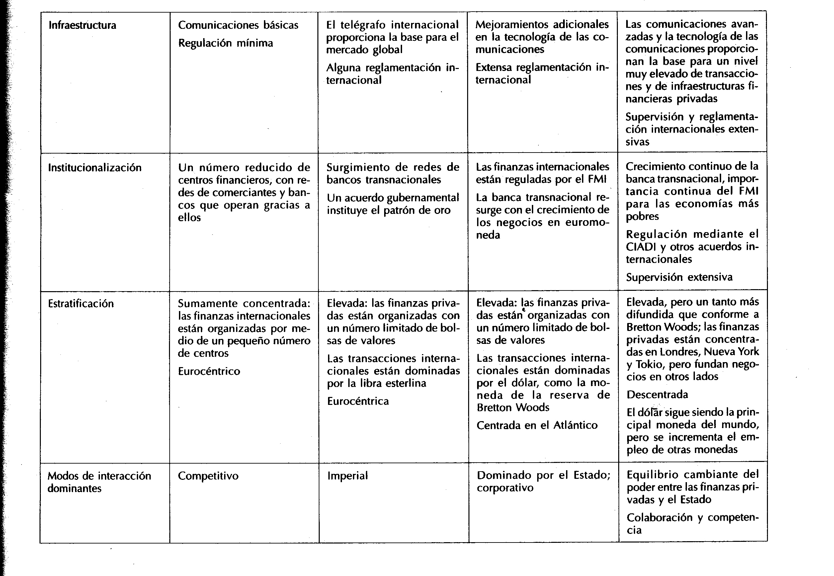
UAEM/Facultad de Derecho
Medio ambiente e integración económica:
Retos Actuales/JGMA

Slide 16
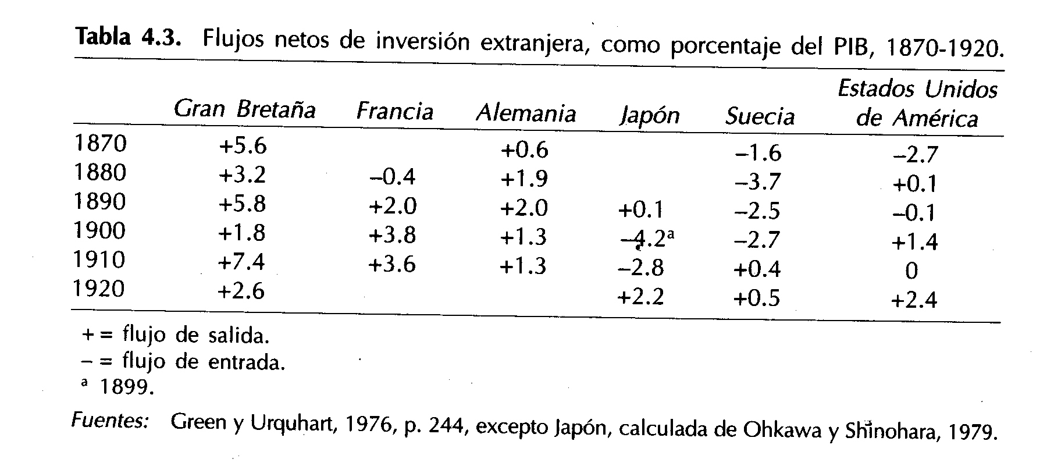
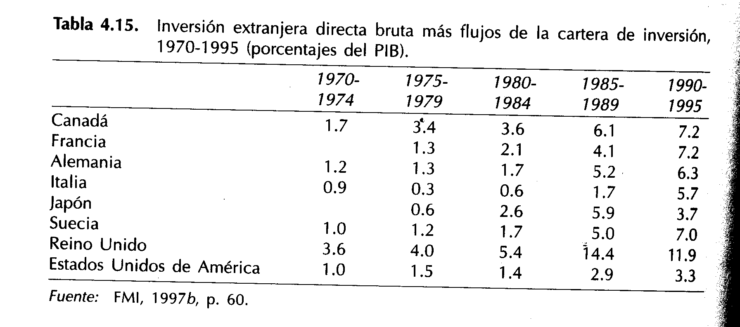
UAEM/Facultad de Derecho
Medio ambiente e integración económica:
Retos Actuales/JGMA

Slide 17
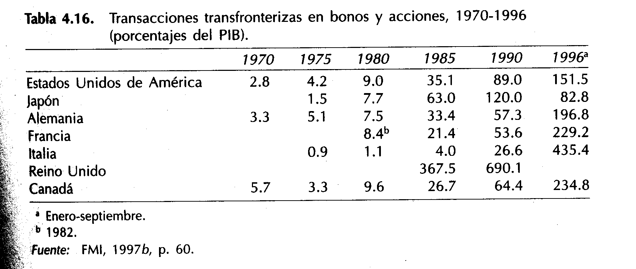
UAEM/Facultad de Derecho
Medio ambiente e integración económica:
Retos Actuales/JGMA

Slide 18
UAEM/Facultad de Derecho
Medio ambiente e integración económica:
Retos Actuales/JGMA
Seattle, 1999; Barcelona, 2001, Banco Mundial suspendió reunión. ¿mayo?
Nueva York, 11 de septiembre de 2001 Ataque a las Torres Gemelas
Conferencia Internacional sobre la Financiación para el Desarrollo Sustentable, Monterrey, marzo de 2002.
24/ 25 marzo 2003.- la incipiente invasión de Irak por EEUU comienza afectando gravemente a los mercados financieros. Hay ventas de acciones dictadas por el pánico.
Septiembre de 2003, Cancún, México. Agosto de 2004, Singapur
Diciembre de 2005, Hong Kong
21 enero 2008 – la crisis del mercado hipotecario en EEUU, que estalló en julio de 2007, ha terminado por infectar al mercado financiero mundial.
Desde 2003, las negociaciones han fracasado, particularmente por los subsidios a la agricultura (países en desarrollo) y el proteccionismo a ese y otros sectores (economías emergentes) y la exigencia de liberalizar sector financiero y defensa de los derechos de propiedad intelectual (conocimiento).
Foro Social Mundial en Porto Alegre: 2001...
El Séptimo FSM de Nairobi reunió del 20 al 25 de enero de 2007 a activistas de todo el mundo para debatir acerca de la pobreza, la violencia sexual, el SIDA, los acuerdos comerciales y la deuda de los países subdesarrollados. El objetivo de este Foro no fue llegar a conclusiones finales, sino el intercambio de ideas y el establecimiento de alianzas para que la gente se una a los distintos movimientos y las propuestas salgan de las organizaciones sociales.

Slide 19
Bibliografía:
UAEM/Facultad de Derecho
Medio ambiente e integración económica:
Retos Actuales/JGMA
Held, David et al (2002), Transformaciones globales. Política, economía y cultura, México, Oxford University Press.

